Slide 1
VAMBORA
TRANSFORMAR
Samanta Souza
Diretora executiva
de Relações Institucionais e Sustentabilidade
Principais resultados
Os desafios da universalização e os resultados deste primeiro ciclo de transformação

Slide 2
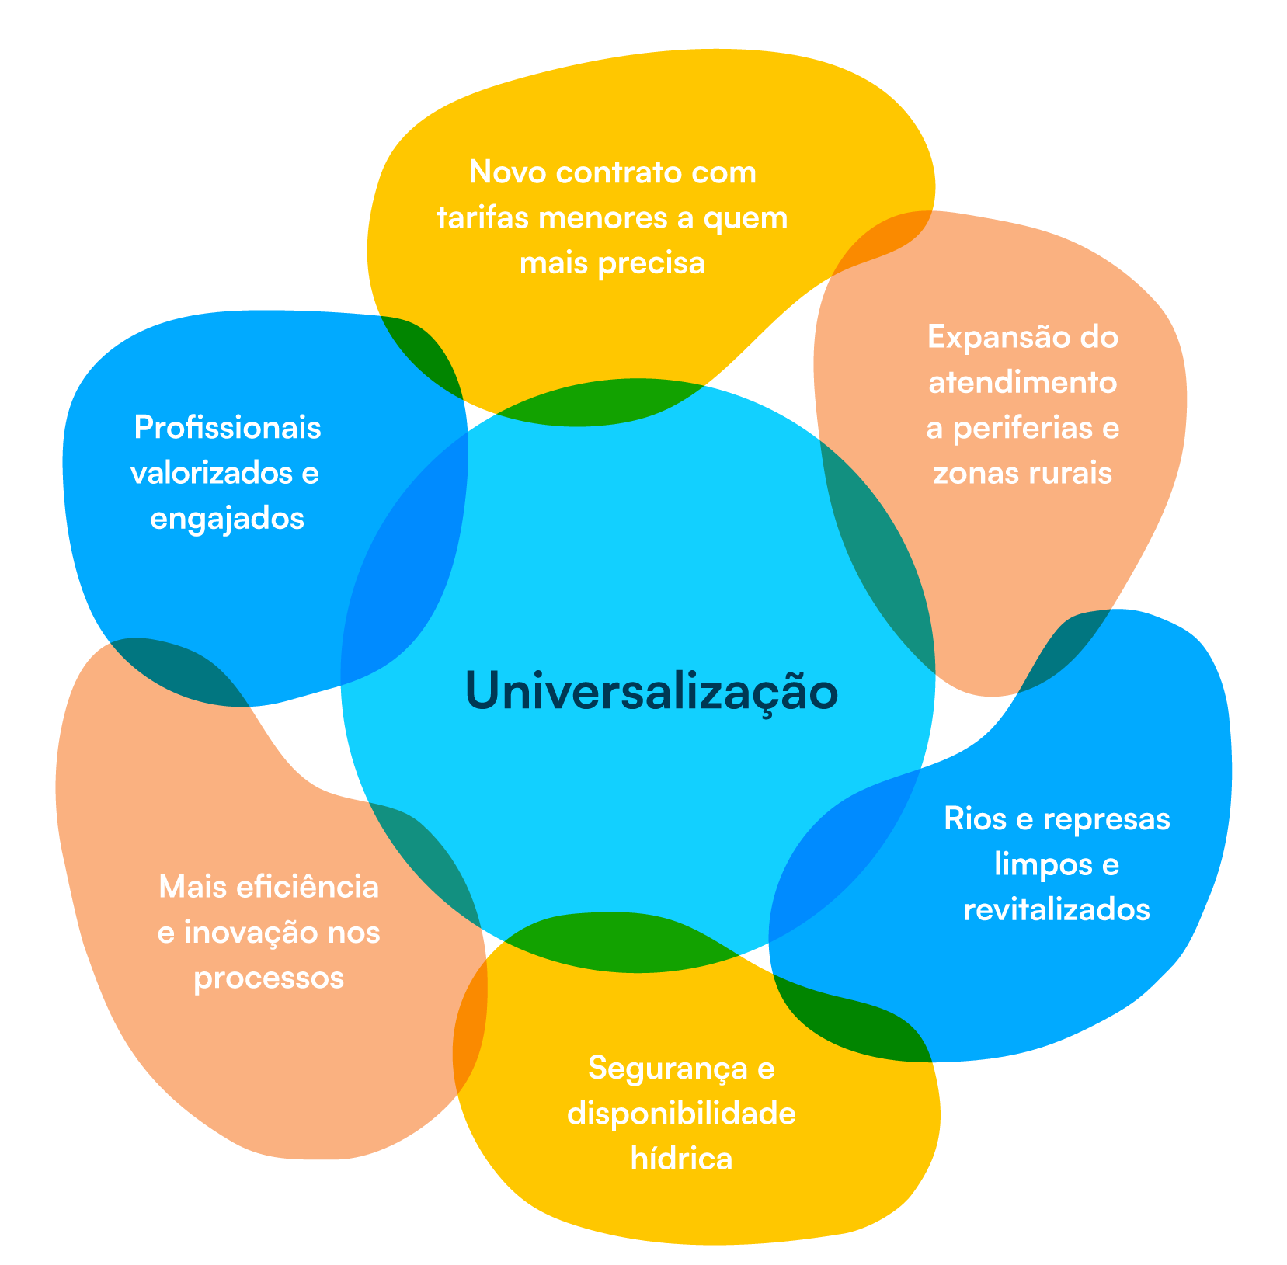

Workshop - Por dentro do Saneamento
UNIVERSALIZAÇÃO: O FOCO CENTRAL
Com o Marco Legal do Saneamento Básico (lei federal 14.026/2020), todas as cidades brasileiras precisam ter metas e ações que garantam a universalização do saneamento até 2033, com 99% da população com água potável e de 90% da população com coleta e tratamento de esgotos.
Com a desestatização, a Sabesp antecipa essa meta para 2029, ampliando a área de atuação para zonas rurais e informais.

Slide 3


Workshop - Por dentro do Saneamento
Workshop - Por dentro do Saneamento
SANEAMENTO PARA TODOS ATÉ 2029
Saneamento para todos, mais barato, mais rápido e melhor.
A desestatização abriu caminho para alcançar estes objetivos:
PARA TODOS: atendimento a toda a área dos municípios, incluindo zonas rurais e informais, que antes estavam fora
MAIS BARATO: redução imediata da tarifa aos consumidores a partir de julho de 2024 (-10% para tarifa vulnerável e social), para ampliar o atendimento em áreas carentes sem que as famílias não pudessem pagar pelos benefícios
MAIS RÁPIDO: metas contratuais de universalização até 2029
MELHOR: incentivos à qualidade dos serviços, sob pena de punições na tarifa em caso de não cumprimento
R$ 70 bilhões investidos em abastecimento de água, coleta e tratamento de esgoto em cinco anos, até 2029 - a mesma base de ativos que a Sabesp construiu em 50 anos

Slide 4

OS CAMINHOS
Workshop - Por dentro do Saneamento
OS CAMINHOS

Slide 5
DESAFIOS LANÇADOS
Investir
50 anos em 5
Saneamento
para todos
Segurança hídrica
Despoluição de Rios e Mananciais
Aproximação com os clientes
Transparência
nos compromissos

Slide 6

Investir
50 anos em 5

Slide 7
NOVO CONTRATO – METAS E INDICADORES
Investir 50 anos em 5
Organização Conceitual da Nova Proposta de Metas e Indicadores
A estrutura das metas varia ao longo dos anos visando universalização em 2029, com investimentos de R$ 70 bilhões
Incremento de Economias de Cobertura Água e Esgoto, e Economias para Tratamento
Metas (Incremento Economias)
Recortes URAE1:
Formal
Informal + Rural
2024/2025
REDEFINIÇÃO
DAS METAS
(Incorporação
de Novo
CENSO RURAL
e novas projeções Informal e Urbano)
Incremento de Economias de Cobertura Água e Esgoto, e Economias para Tratamento
Metas (Incremento Economias)
Recortes URAE1:
Formal
Informal + Rural
2026
Incremento de % de Cobertura
Água e Esgoto e % Economias
para Tratamento
Metas (% Cobertura e Tratamento):
Global por MUNICÍPIO
2027
Incremento de % de Cobertura
Água e Esgoto e % Economias
para Tratamento
Metas (% Cobertura e Tratamento):
Recortes MUNICÍPIO
2028-2029

Slide 8


INVESTIMENTOS EM ALTA ESCALA
Investir 50 anos em 5
Execução acelerada
Agilidade e compromisso com o futuro
R$ 6,9
BILHÕES
investidos em 2024
56%
do investimento previsto até 2029
JÁ CONTRATADO

Slide 9
Saneamento para todos

Slide 10
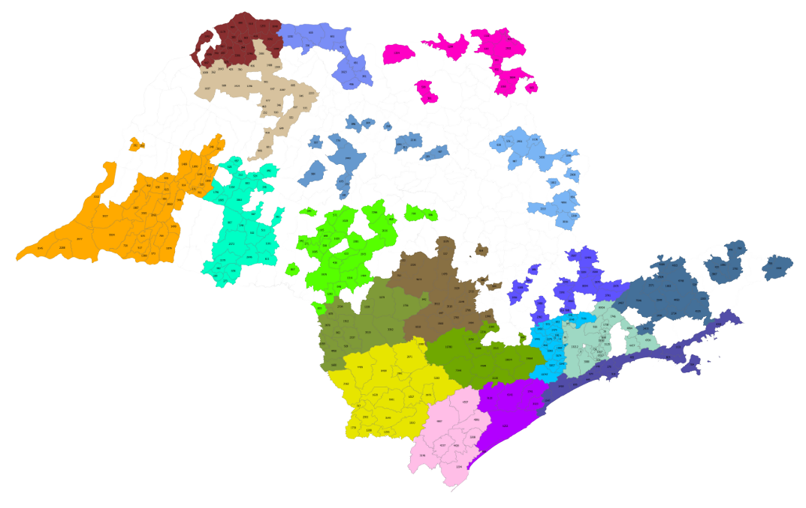
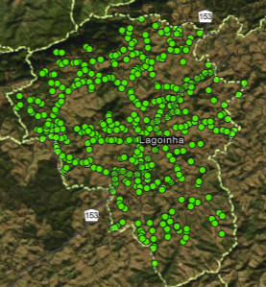
Programa Sabesp de Saneamento Rural
Demarcação pontual dos domicílios rurais
+ 820 mil domicílios
média de 80 mil coletas p/ mês
20 Frentes Regionais
371 municípios da URAE 1
Contratação do Censo Rural
Início do Levantamento de Campo
Término do Levantamento de Campo
Jul/25
Nov/25
Dez/29
Abr/25
Ago/25
Jul/26
Início da Implantação de Saneamento Rural
Aprovação dos Planos
Universalização do Saneamento Rural
Saneamento para todos

Slide 11





Portfólio de soluções não convencionais
Qualificação de alternativas para sistemas descentralizados
©2022 – Educannia University
Saneamento para todos

Slide 12


ÁGUA E ESGOTO
PARA QUEM NUNCA TEVE
Saneamento para todos
Número de domicílios conectados equivalente a 92% da meta
JAN/2024 a setembro (parcial) 2025
 | Executado | Meta 2025 | Var.
 | Jan/24 - Set/25 | Jan/24-Dez/25 | %
Água | 87.715 | 52.407 | 167%
Esgoto | 108.260 | 161.535 | 67%
Total | 195.975 | 213.942 | 92%
Dignidade para famílias carentes
Número de domicílios conectados
crescerá 2,5 vezes nos próximos 12 meses
A Sabesp pode instalar as tubulações em áreas informais,
mas precisa de autorização das prefeituras

Slide 13

Segurança hídrica

Slide 14
Saneamento para todos
QUAIS DESAFIOS RECEBEMOS?
Segurança hídrica
229 (62%) MUNICÍPIOS
atendem aos requisitos de segurança hídrica
O QUE PRECISAMOS FAZER
142 (38%)
ainda requerem intervenções:
90 precisam de aporte de água
7 precisam ampliar a produção
7 precisam de aporte e maior produção
30 na RMSP (75%) e 8 na Baixada Santista (89%) dependem de ampliação e melhorias nos sistemas integrados
Esses déficits não ocorrem simultaneamente.
O planejamento considera o horizonte até 2060.

Slide 15
O QUE JÁ ENTREGAMOS
Segurança hídrica
NA RMSP
Modernização e ampliação de ETAs
Rio Grande: +400 L/s
Novos reservatórios regionais
Parque Europa (zona sul
de SP): 10 milhões de litros
Novas ETAs
Itapecerica da Serra (2) e
Embu-Guaçu (1): total 150 L/s
Mais bombeamento
Booster USP, fortalecendo
o abastecimento das zonas sul e oeste de SP: 650 L/s
Integração de sistemas e resiliência hídrica
Transferência do rio Itapanhaú
para o Alto Tietê: 300 L/s
(chegará a 2.500 L/s)

Slide 16
Futuro até 2060
O QUE VEM PELA FRENTE:
Segurança hídrica
Mais água para a capital e a Grande SP
INTERLIGAÇÃO RIO GRANDE-ALTO TIETÊ
4.000 l/s de água bruta
Aumento da integração e transferência
de água entre os sistemas
REVITALIZAÇÃO DO SISTEMA BAIXO COTIA
1.000 l/s de água tratada
Renovação do sistema para ampliar a vazão
da região oeste da RMSP

Slide 17

Despoluição de Rios e Mananciais

Slide 18

MAIS ESGOTO TRATADO NAS CIDADES ATENDIDAS
Despoluição de rios e mananciais
Avanços em todos os municípios operados
Até Dezembro/2023:
Cerca de 63 bilhões de litros/mês de esgoto não recebiam tratamento
Equivalente a 25.000 piscinas olímpicas/mês fora do sistema de tratamento formal
Até setembro/2025:
874.687 mil domicílios conectados à rede coletora
9,6 bilhões litros/mês adicionais passaram a ser tratados
Redução equivalente a 3.8 mil piscinas olímpicas/mês
Projeção para Dezembro/2025:
10 bilhões de litros/mês encaminhados para tratamento
Redução equivalente a 4.000 piscinas olímpicas/mês
Resultado:
Avanço relevante na cobertura de tratamento, com melhorias efetivas em saúde pública, meio ambiente e rios e mananciais mais protegidos

Slide 19

Aproximação
com os clientes

Slide 20







Aproximação com os clientes
Universalização da experiência digital
Totem
WhatsApp
URA
Cognitiva
Agência
Virtual
Cliente
Chatbot
Smart POS
CRM
App

Slide 21

Transparência nos compromissos

Slide 22
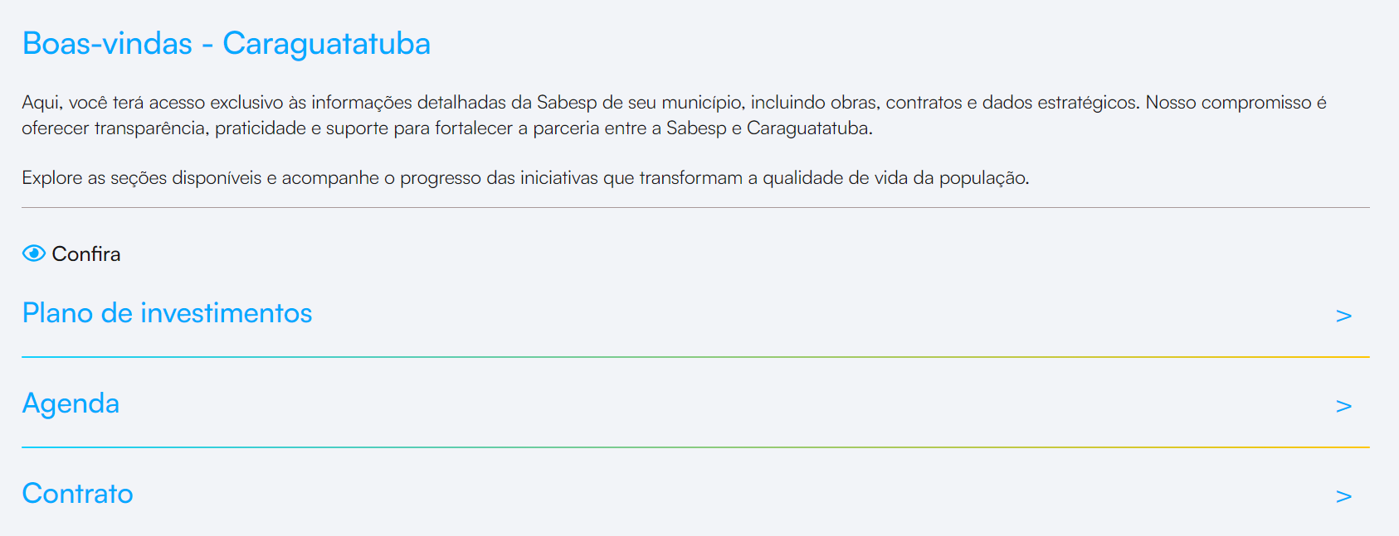

Transparência nos compromissos
Transparência em tempo real
O Painel Boas-Vindas
Municípios, URAE e ARSESP conectados aos investimentos e indicadores de qualidade
Lançado em abril de 2025, o Painel Boas-Vindas permite o acompanhamento dos investimentos planejados e em andamento
Nova versão exibe o desempenho dos indicadores de universalização (Fator U)
e qualidade da água (Fator Q)
Já estão disponíveis as principais
obras por município até 2026
PRÓXIMAS ENTREGAS
Plano de Obras Universalização – 2029 (dez/25)

Slide 23
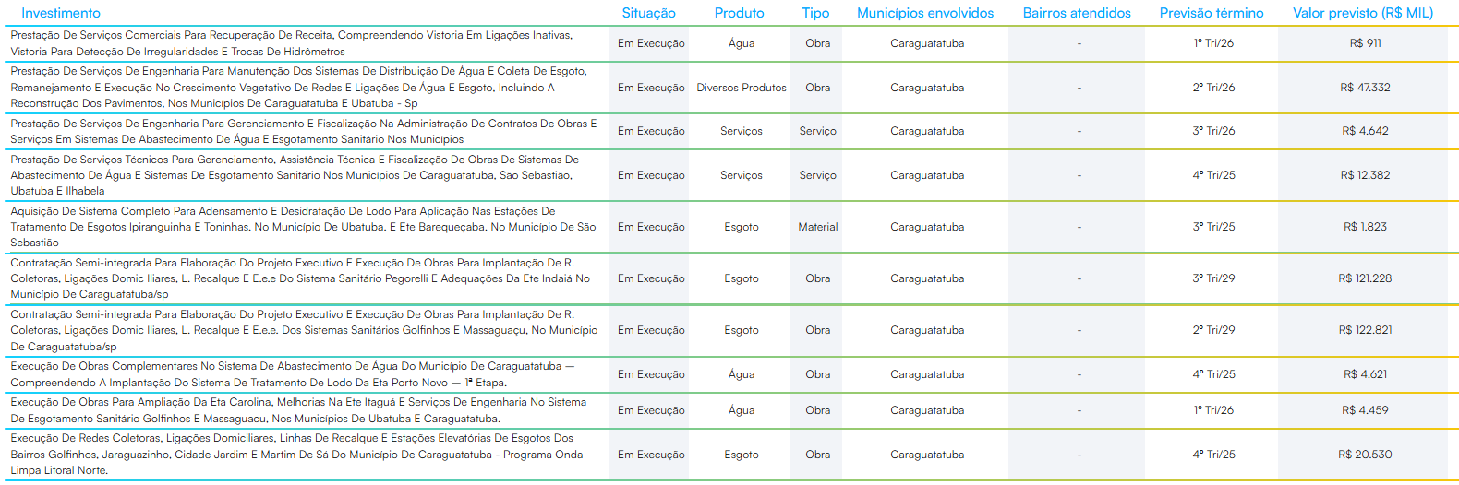
Transparência nos compromissos
Transparência em tempo real
Plano de Investimento por município

Slide 24
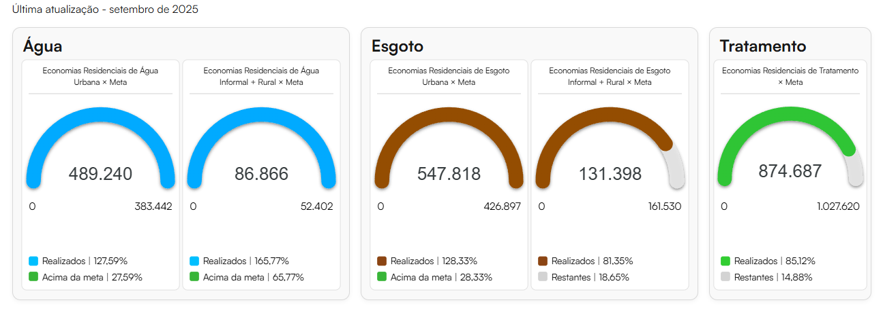
Transparência nos compromissos
Transparência em tempo real
Painel de Indicadores – Fator U
Domicílios conectados – Jan/24 a Ago/25
Esgoto tratado para mais 2,6 milhões
de paulistas
Agua de qualidade para mais 1,7 milhão de pessoas
Esgoto coletado para mais 2 milhões de pessoas

Slide 25
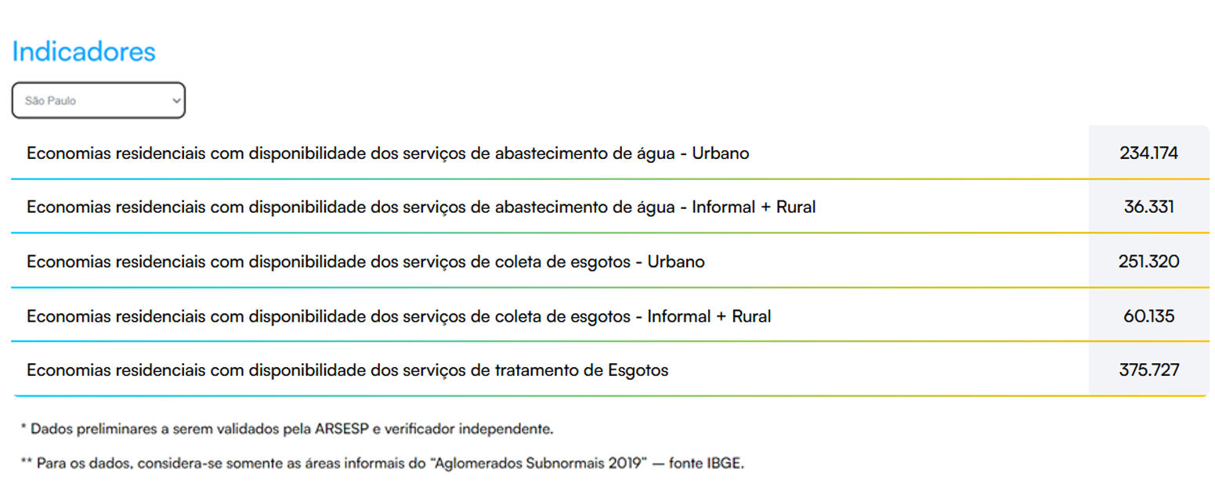
Transparência nos compromissos
Transparência em tempo real
Painel de Indicadores – Fator U por município

Slide 26

Samanta Souza
Diretora-executiva de Relações Institucionais e Sustentabilidade
samanta@sabesp.com.br

